Slide 1
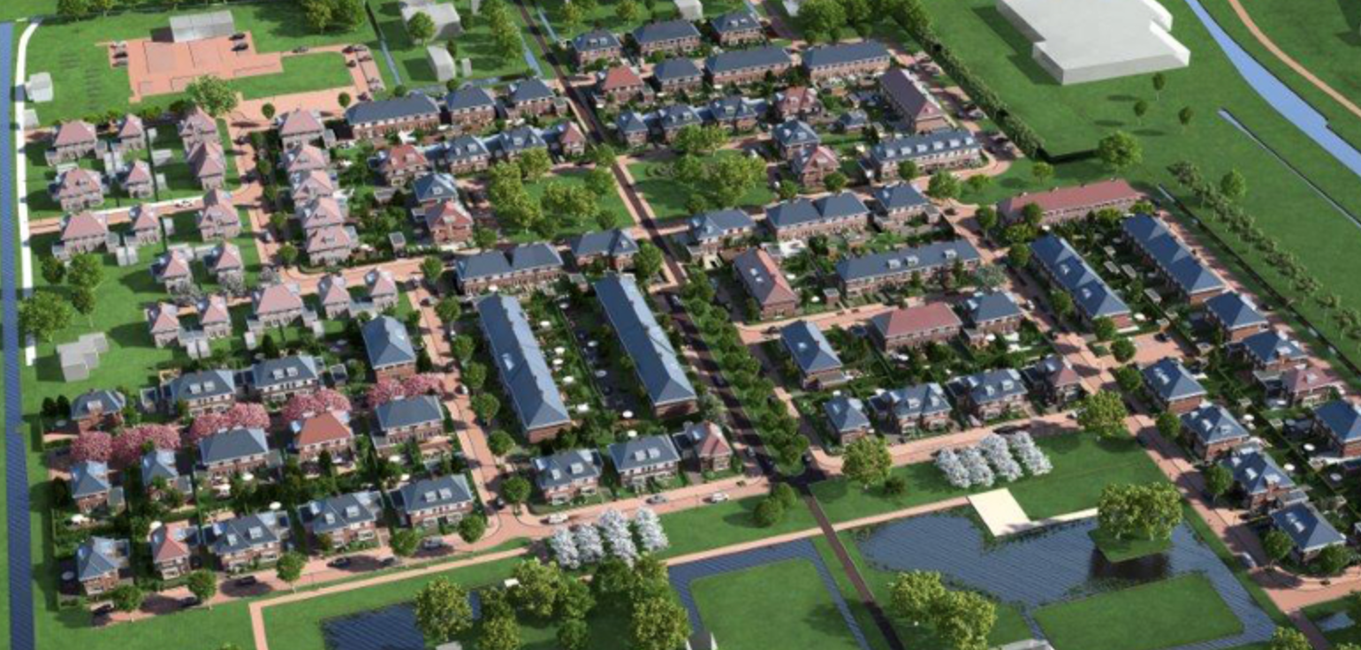
AmstelHaege
Lisa Lansu en Levy van der Linde

Slide 2
Feedback:
Inleiding opsplitsen meerdere dia’s
In het begin al laten zien hoe een wijk eruitziet etc.
Demo kan maar ook visualisatie klaar staan
Visualisatie in OBS naar Giphy.com
Package.tkinter
Als we alle algoritmes hebben probeer echt goed de oplossingen te vergelijken en in beeld te brengen wat het verschil is er tussen.
Huisafstand is goed uitgelegd.
Simulated annealing doorgaan op hillclimber
Random is goed ter vergelijking met andere algoritmes!! Vergelijk resultaten!

Slide 3
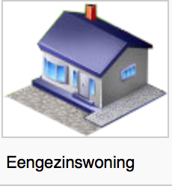
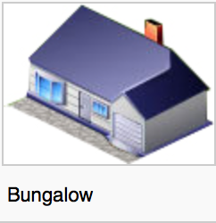
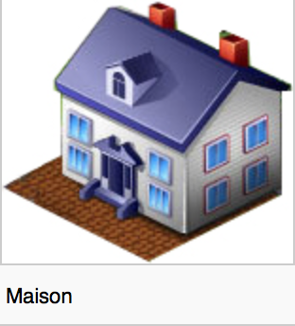
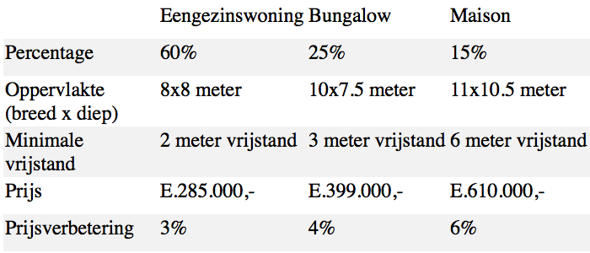
Inleiding
Optimale indeling wijk
Restricties
Constraint optimization
problem

Slide 4
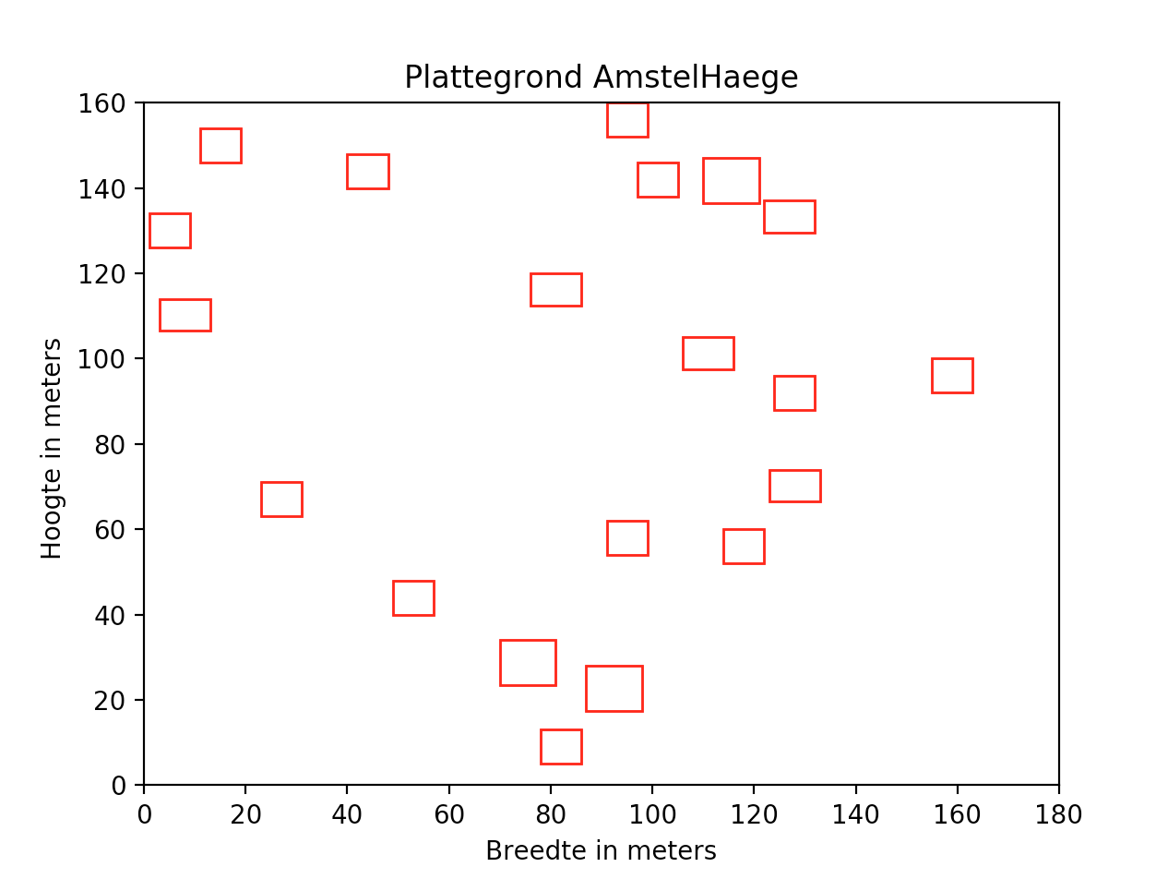
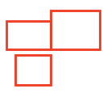
Korte recap
20, 40 of 60 huizen
Zonder minimale vrijstand
Afstandscalc voor hoeken, horizontaal en verticaal
Geen waarde berekening

Slide 5
Kortste afstand
Hoekpunten: Pythagoras
Verticale afstand: y-as (zelfde breedte)
Horizontale afstand: x-as (zelfde hoogte)

Slide 6
Waardeberekening
Kortste afstand
Nieuwe huiswaarde = (((oude huisprijs + (prijsverbetering * (kortste afstand – minimale vrijstand))

Slide 7
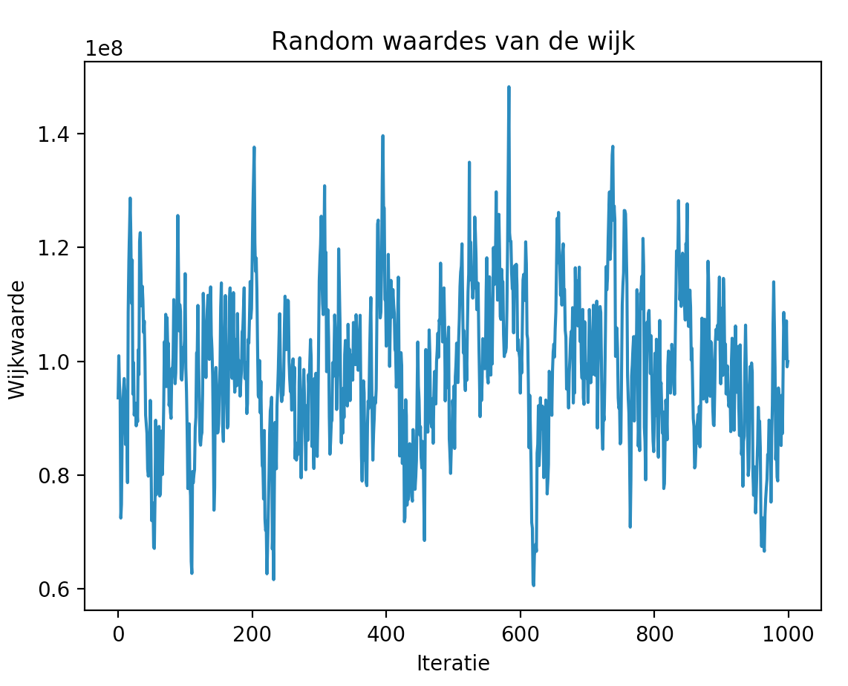
Random walk
Ter vergelijking met andere
algoritmes
Random verschuiving huizen
Kijk in het oplossingslandschap

Slide 8
Hillclimber
Random schuiven
Schuiven met vaste waarde
Grenzen en overlap checken

Slide 9
Vervolgstappen
Plant propagation algorithm
Simulated annealing
Water toevoegen aan wijk

Slide 10
Vragen?

Slide 12
Upper- en lowerbound
Upperbound:
Maximale vrijstand = (Plattegrond hoogte / 2) – (huis hoogte / 2) – minimale afstand
Maximale huiswaarde = prijs huis + (maximale vrijstand * prijsverbetering)
Lowerbound:
Loop door de huizenlijst
Tel alle minimale prijzen op

Slide 13
Plant propagation algorithm
Population based algoritme
Slechte oplossingen grote verschuivingen
Goede oplossingen kleine verschuivingen

Slide 14
Schuiven met huizen
Random
Demonstratie

